Slide 1
La géographie s’impose
14 janvier 2002

Slide 2
La géographie et la technologie
La géographie nous affectent de plusieurs façons :
  dans notre environnement naturel
  dans notre environnement humain
La géographie est une discipline de haute technologie
  L’observation de la Terre
  Le positionnement global (GPS)
  Les systèmes d’informations géographiques (SIG)
Notes:
Traditionnellement, la géographie était la science qui s’occupait de notre environnement naturel (la géographie physique) et de notre environnement humain (la géographie humaine).
Avec les récents développements dans le domaine de la géographie, elle est maintenant perçue comme une science qui utilise la haute technologie comme par exemple l’observation de la Terre, les GPS et les SIG. Nous allons examiner plus en détails chacune de ces techniques.

Slide 3






L’observation de la Terre
SPOT
LANDSAT (TM)
SPOT
RADARSAT
NOAA
LANDSAT
ERS
RADARSAT
ERS
NOAA
Notes:
Il y a plusieurs satellites qui sont en orbite autour de la Terre et qui recueillent des informations sur les principales formes du terrain et sur les différentes utilisations terrestres du sol et les différents couverts au sol. Quelques-uns de ces satellites sont:
SPOT – le satellite français - Système Pour l’Observation de la Terre – Vous pourrez trouver des données obtenues à l’aide de ce satellite dans ArcCanada.
LANDSAT – La première série de satellites pour l’observation de la Terre mise en orbite par les États-Unis. La série LANDSAT a été utilisée pour l’espionnage durant la Guerre froide. Plusieurs données sont disponibles à travers la NASA.
RADARSAT – Premier satellite canadien pour l’observation de la Terre. Il a été spécifiquement construit pour l’observation continue des glaces dans l’Arctique et dans le Golfe du Saint-Laurent. Grâce à son antenne radar à synthèse d’ouverture, ce satellite peut prendre des images jours et nuits même lorsque les conditions nuageuses ne sont pas favorables.
NOAA - National Oceanic and Atmospheric Association… Si vous regardez le canal météo Média met que vous voyez des images sur la couverture nuageuse et le mouvement des principaux fronts, vous regardez probablement des images NOAA.
ERS – Satellite radar européen

Slide 4
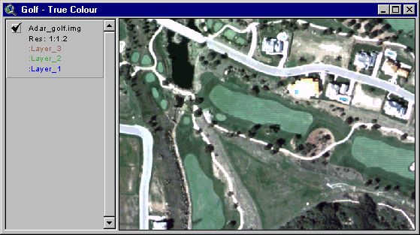
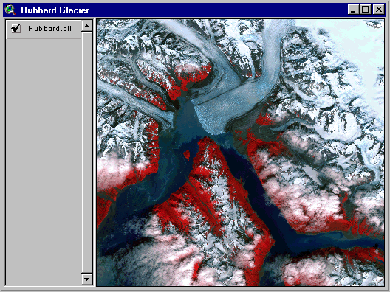
L’observation de la Terre
Notes:
Ces satellites peuvent prendre des images à des échelles très variées. Comme par exemple:
à partir d’un terrain de golf…
sur un glacier - les satellites sont capable de détecter quand la banquise ou la glace se brise sous la surface avant même que l’oeil humain puisse le faire. C’est pourquoi ces images sont souvent utilisées pour planifier les routes à suivre pour l’exploration arctique.

Slide 5
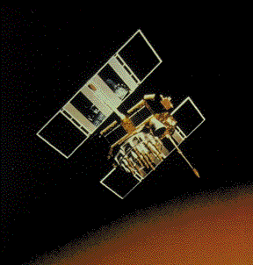
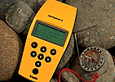
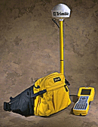
Le système de positionnement global
Le GPS est un système de navigation révolutionnaire
  24 satellites sont en orbite autour de la Terre.
  Ils permettent de fournir une localisation très précise (à quelques mètres près) de tout endroit sur la Terre.
  Le GPS est aussi maintenant disponible comme option dans plusieurs automobiles
Notes:
Les satellites utilisés pour le système de positionnement global (GPS) sont différents des satellites d’observation de la Terre. Ils n’orbitent pas la Terre dans le but de prendre des images de celle-ci mais pour recueillir des informations sur la localisation d’un lieu à l’aide d’un récepteur du système mondial de localisation n’importe où à la surface du globe.
Les systèmes GPS sont maintenant disponible en option dans plusieurs automobiles comme les Cadillac, les BMW et les Mercedes - Le système de navigation ON Star, etc.

Slide 6
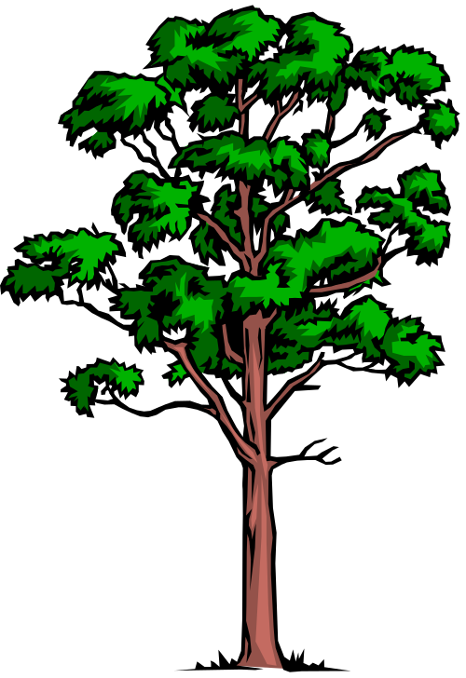

Les systèmes d’informations géographiques
Décrire le monde où l’on vit
Nous pouvons décrire tout élément terrestre de deux façons:
Grâce à une information sur les attributs ou les caractéristiques:
Qu’est-ce que c’est?
Grâce à une information sur sa localisation:
Où est-ce?
Espèces: Chêne
Hauteur: 15m
Âge: 75 ans
51°N, 112°O
Notes:
Finalement, les SIG…
Nous pouvons décrire tout élément terrestre de deux façons.
Prenons l’exemple de cet arbre...
Cet arbre a une localisation - celle-ci est décrite à l’aide de sa latitude et de sa longitude - il est situé à 51ºN et 112ºO. Voilà “l’information sur sa localisation”.
Ce même arbre a aussi des informations additionnelles qui sont ses attributs. C’est un chêne, il a 15 mètres de hauteur et il est âgé de 75 ans.

Slide 7
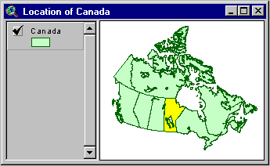

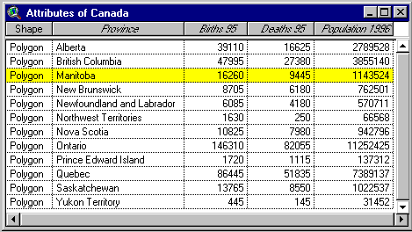
SIG - Liens entre les ensembles de données
Les logiciels SIG lient ensemble les données sur la localisation et les données sur les attributs:
Notes:
L’information sur la localisation et les attributs peut être stockée dans un ordinateur. Un SIG lie ses deux types d’informations différentes ensemble. C’est à l’aide de la carte que l’on peut afficher l’information sur la localisation et à l’aide de la table que l’on peut afficher l’information sur les attributs.
Il y a toujours un lien constant entre l’information sur la localisation et l’information sur les attributs - lorsque l’on sélectionne le Manitoba sur la carte, le Manitoba est aussi sélectionné dans la table.

Slide 8
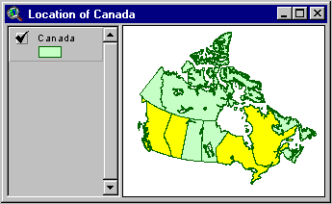
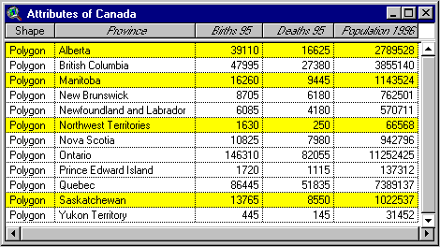
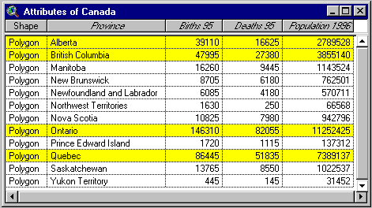
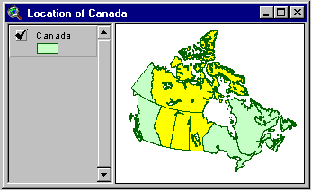
SIG - L’analyse
Les logiciels SIG peuvent répondre aux questions que l’on a sur notre monde:
Des questions sur les attributs:
Combien de provinces ont plus de 1,5 millions d’habitants?
Des questions d’ordre spatiale:
Quelles sont les provinces qui bordent la Saskatchewan?
Notes:
Grâce au SIG vous pouvez plus facilement questionner l’information sur la localisation ou l’information sur les attributs. La puissance derrière les SIG est qu’ils vous permettent de plus facilement poser des questions utilisant deux types d’informations différentes simultanément puisqu’ils sont maintenant disponible dans les SIG.
Par exemple, nous pouvons poser une question d’ordre spatiale comme: Quelles sont les provinces qui bordent la Saskatchewan? Ainsi, nous posons une question sur l’information de la localisation d’un lieu. Alors les SIG vont aller directement consulter la carte pour répondre à cette question. Ils vont sélectionner toutes les provinces qui répondent à cette question. Par ailleurs, il est important de se rappeler que ces mêmes provinces seront aussi sélectionnées dans la table, montrant ainsi le lien entre ces deux types d’informations.
On peut aussi poser une question sur l’information des attributs comme par exemple: Combien de provinces ont plus de 1,5 millions d’habitants? Dans ce cas, les SIG vont aller tout de suite chercher l’information stockée dans la table, c’est-à-dire là où l’information sur les attributs est stockée et ils vont sélectionner toutes les provinces qui remplissent ce critère de sélection. Rappelez-vous que les mêmes provinces seront aussi sélectionnées sur la carte.

Slide 9
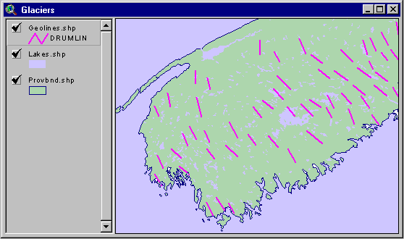
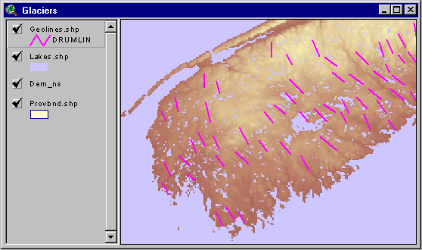
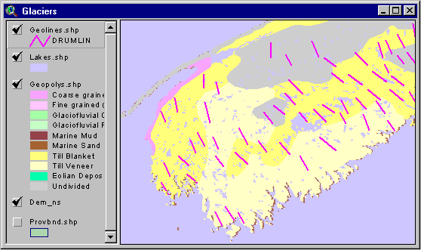
SIG - Les couches cartographiques
Les SIG contiennent plusieurs couches d’informations cartographiques:
Voici quelques exemples de couches cartographiques qu’un système SIG peut contenir:
Données pour la carte de base
Élévation
Géologie de surface
Notes:
Les SIG sont des couches d’informations cartographiques:
Vous pouvez commencer avec des données pour la carte de base...
Puis ajouter des données sur l’élévation…
Et enfin, ajouter des données sur la géologie de surface de la même région…
Avec ses couches cartographiques vous pouvez commencer à vous poser des questions sur la superficie et les relations qu’il y a entre les différents détails cartographiques.

Slide 10
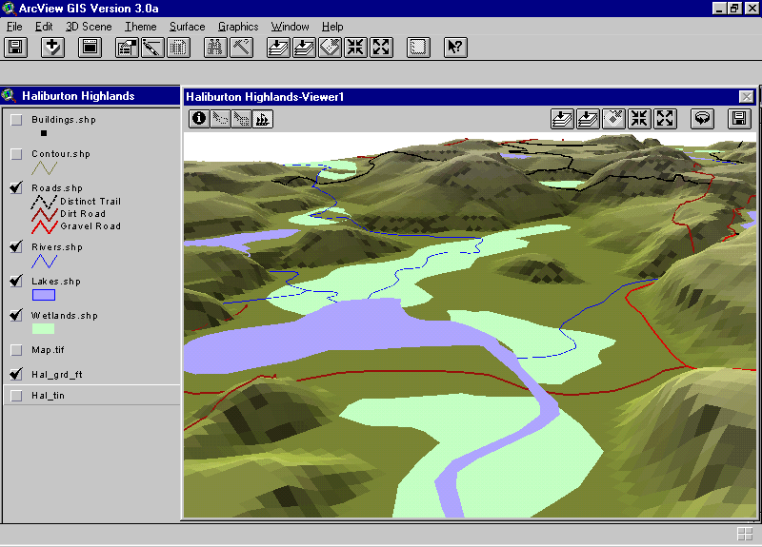
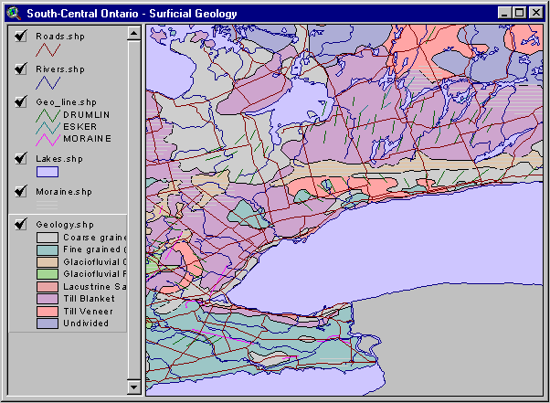
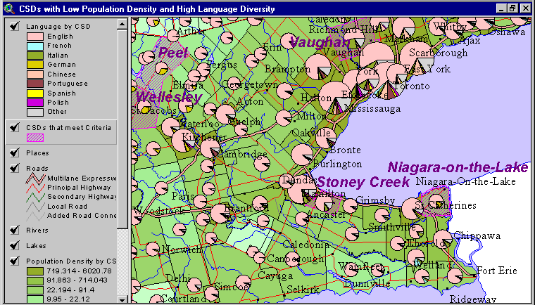
SIG - L’analyse
Les SIG permettent l’analyse de plusieurs façons:
Notes:
Les SIG peuvent analyser l’information de plusieurs façons :
Des données sur la population et la démographie (la distribution linguistique du sud de l’Ontario)
Les caractéristiques physiques de la même région (géologie de surface)
Les SIG nous permettent aussi de visionner les données selon une perspective en 3 dimensions (survol, etc.)

Slide 11
La technologie des SIG
Les SIG empruntent la technologie de d’autres logiciels:
SIG
  Système de base de données relationnelles
Base de données relationnelles
Graphiques CAO
  Logiciels de graphisme et de conception assistée par ordinateur
Analyse
statistique
  Analyse statistique et dossiers de présentation de l'information
Notes:
Un autre élément important que l’on doit discuter au sujet du pouvoir des SIG est la technologie actuelle que constitue le logiciel. Lorsque vous commencez à travailler avec le logiciel, vous allez vite constater que vous êtes en milieu familier. En fait, il y a trois composantes principales à la technologie des SIG.
1. Base de données relationnelles – Une base de données est un ensemble qui peut être partager entre différents systèmes d’applications. Un exemple d’une base de données relationnelles est Microsoft Access. Cette portion de la technologie relate comment la localisation et les attributs peuvent être liés ensemble et partagés à l’intérieur des SIG.
2. Graphiques CAD – La deuxième composante qui constitue les SIG est la composante graphique. Dans un SIG vous pouvez déplacer les caractéristiques, changer les couleurs et modifier la mise en page de la carte. Toutes ces tâches sont des tâches communes qui sont généralement effectuées à l’aide d’un logiciel de dessin graphique comme CorelDraw ou Microsoft Paint.
3. Analyse statistique – Les SIG ont aussi une composante d’analyse inclue dans cette technologie. Vous pouvez effectuer plusieurs tâches analytiques sur des données incluent dans une table d’attributs comme par exemple l’écart type, des calculs de moyenne, des résumés de données, etc. L’analyse statistique qui est effectuée dans un SIG est similaire aux analyses statistiques faites à l’aide de Microsoft Excel ou de Corel QuatroPro.

Slide 12
En résumé - Qu’est-ce que les SIG?
Les SIG nous permettent d’utiliser des données pour connaître notre monde de deux façons:
  Les données sur la localisation d’un lieu - Où sommes-nous?
  Les données sur les caractéristiques ou les attributs - Qu’est-ce que c’est?
Les logiciels SIG soutiennent un lien entre les couches de données sur la localisation et les couches de données sur les attributs
  Avec ce lien, nous pouvons plus facilement se questionner sur le monde qui nous entoure…

Slide 13
Des applications dans le monde réel
Environnement
Aménagement des parcs
Agriculture
Services publics
Soins de santé
Système des urgences 911
Biens immobiliers
Commercialisation et mise en marché
Notes:
Les SIG sont utilisés par plusieurs organismes différents et pour des buts très variés. Voici une ébauche de quelques-unes des différentes façons dont les gens utilisent les SIG pour résoudre des problèmes spatiaux complexes. Il y a, par ailleurs, des centaines d’autres façons d’utiliser les SIG mais nous allons seulement nous attardez ici aux façons les plus courantes.

Slide 14
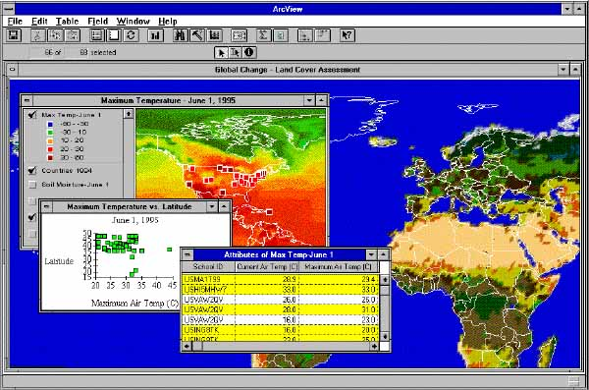
Environnement
Quels sont les effets du réchauffement global de la planète?
La relation entre la couverture des terres et la température est évidente quand les données sont visualisées ensemble utilisant les méthodes de la géotechnologie.
Notes:
Les scientifiques de l’environnement peuvent utiliser les SIG pour évaluer l’impact du réchauffement global dans des zones critiques.
La collecte de données sur la végétation d’une région donnée et la collecte de données sur le changement des températures au fil du temps sur cette même région peut être superposée et analysée afin de déterminer si il y a oui ou non un réchauffement des températures et permettre ainsi l’étude de l’effet de ce réchauffement sur la croissance de la végétation.

Slide 15
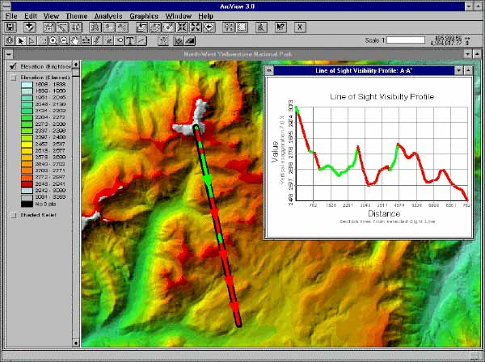
Aménagement des parcs
Est-ce que la construction de nouveaux édifices va détruire le paysage du parc?
Les planificateurs d’un parc utilisent les géotechnologies pour déterminer si le Centre des visiteurs du parc pourra être visible du haut de la montagne.
Notes:
Disons, par exemple, que vous êtes planificateur d’un parc ou les gens viennent faire de la randonnée pédestre. À mesure que votre parc devient de plus en plus populaire et que de plus en plus de gens le fréquentent, vous réalisez que le besoin de construire un nouveau centre pour les visiteurs se fait sentir. Par contre, vous ne voulez pas que ce nouveau centre des visiteurs soit visible du sommet de votre montagne afin de ne pas détruire le paysage sauvage. Grâce aux SIG vous pouvez identifier les changements d’élévation à mesure que les marcheurs grimpent la montagne. Vous pouvez ainsi à l’aide d’une coupe transversale de la montagne et en utilisant ce que l’on appelle la fonction d’une ligne visuelle, vous pourrez déterminer quelles sont les régions de la montagne qui ne sont pas visible du sommet et ainsi établir le site le plus propice pour la construction de votre nouveau centre des visiteurs.

Slide 16
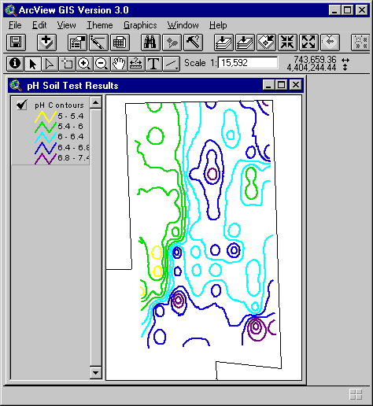
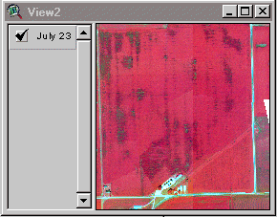
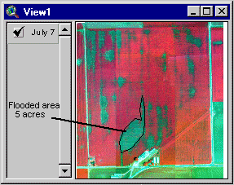
Agriculture
Comment puis-je améliorer ma production alimentaire?
Les géotechnologies sont utilisées dans le processus décisionnel d’aménagement des cultures afin de maximiser le rendement et de minimiser l’apport en fertilisant et en pesticide.
Notes:
L’agriculture de précision devient de plus en plus importante car les agriculteurs travaillent de plus en plus sur de plus petites superficies de terres tout en cherchant à améliorer leur production agricole. L’emploi de la technologie des SIG et de la télédétection s’est considérablement accru dans ce domaine. Un agriculteur peut utiliser les SIG pour cartographier les niveaux de PH à travers ses champs ainsi que les niveaux de nitrogènes et les types de sols. Il peut aussi utiliser cette technologie pour suivre et planifier la plantation, la rotation et la récolte de ses cultures. Les avancements dans la technologie de la télédétection permet aujourd’hui à l’agriculteur, grâce aux images satellitaires, de détecter les premiers symptômes de bons nombres d’infestations parasitaires et des maladies bien avant que l’oeil humain puisse les détecter. Les images satellitaires fournissent ainsi à l’agriculteur la localisation précise de la section d’un champ infesté, ce qui lui permet de calculer plus efficacement la quantité de pesticide à répandre. Il peut ainsi maximiser son rendement et minimiser ses coûts.

Slide 17
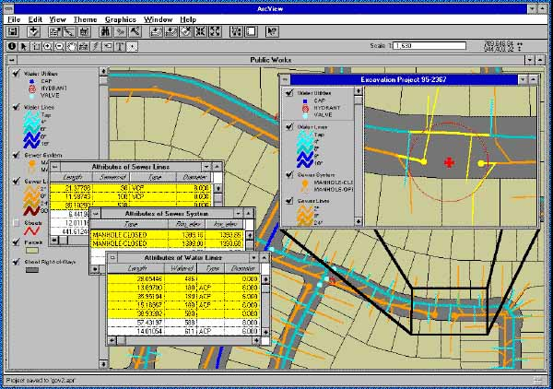
Services publics
Est-il sécuritaire de creuser ici?
Une fouille projetée peut être identifiée à partir des adresses et peut être ainsi comparée avec la localisation des pipelines de la région grâce aux géotechnologies.
Notes:
Vous avez certainement déjà vu inscrit sur une fourgonnette d’une compagnie de téléphone ou d’une compagnie de gaz “Appelez avant de creuser!” Disons que vous voulez construire une nouvelle clôture autour de votre maison. Vous devez premièrement appelez les services publics de votre municipalité afin de savoir où les services sont localisés sur votre propriété. Par le passé, les travailleurs chargés des différents services publics venaient et identifiaient à l’aide de peinture blanche les endroits où il ne fallait pas creuser. Vous deviez donc attendre qu’ils soient disponible et qu’ils passent chez vous.
Aujourd’hui, les chances sont beaucoup plus considérable que lorsque vous téléphonez pour obtenir des informations sur les services publics sur votre propriété, la personne à l’autre bout du fil sera assise en face d’un SIG. Lorsque vous lui donnez votre adresse, elle pourra facilement sortir l’information sur la parcelle de votre terrain et y superposer en moins d’une minute les services publics qui s’y trouvent. Elle pourra vous envoyez un fac-similé ou par la poste toute l’information que vous avez besoin pour construire votre clôture au bon endroit sans attendre la venue d’un travailleur.

Slide 18
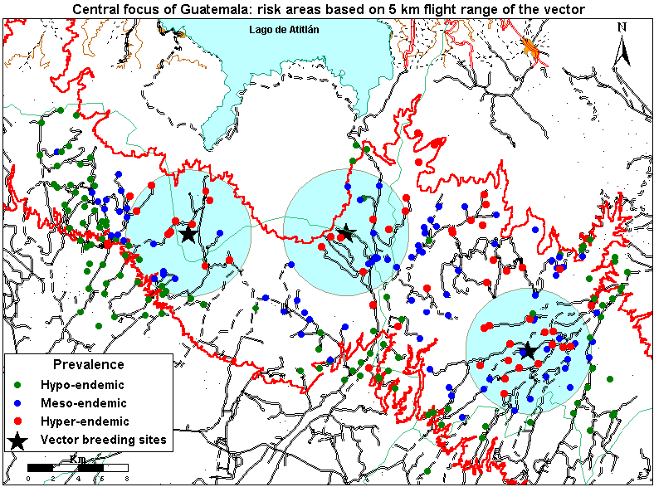
Soins de santé
Quelles sont les villes et villages qui ont un risque élevé de maladies?
Les géotechnologies peuvent identifier les villes et villages par exemple qui peuvent avoir un haut risque pour la maladie de la cécité des rivières et aider à déterminer les besoins pour le traitement médical.
Notes:
Un bon exemple de comment les SIG peuvent être utiliser dans le domaine de la santé publique est illustré par ce projet au Guatemala. Certaines régions du pays étaient infestées par une épidémie de la cécité des rivières. On a découvert que les moustiques étaient porteurs de cette maladie. Ainsi, les agents de la santé ont utilisé les SIG pour cartographier les sites les plus propices pour la reproduction des moustiques. Ils ont pu ainsi établir de façon précise les communautés les plus à risque situées proche de ces sites. Le résultat fut très concluant puisqu’ils ont pu aménager des services de santé plus adéquat et là où le besoin était le plus urgent.

Slide 19
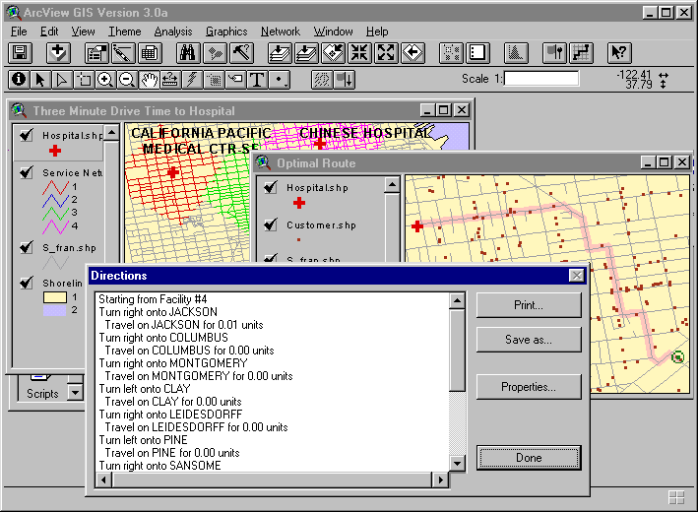
Système des urgences 911
Quelle est la route la plus rapide pour me rendre à l’hôpital?
Les géotechnologies peuvent choisir la route la plus rapide et la plus directe pour se rendre à l’hôpital. Les SIG tiennent compte du trafic et de biens d’autres facteurs qui pourraient vous ralentir.
Notes:
Ceci est le même concept que la santé publique mais l’application est différente. Lorsque vous appelez pour une ambulance, vous voulez que l’ambulance arrive chez vous le plus rapidement possible et qu’elle vous conduise le plus rapidement possible à l’hôpital le plus près. En utilisant un fichier sur le réseau routier ainsi qu’un GPS (Système de positionnement global), l’agent d’opérations des ambulanciers utilisera un SIG pour localiser l’ambulance par rapport à votre demeure afin d’établir la route la plus rapide pour se rendre chez vous et pour aller ensuite à l’hôpital. Les SIG tiennent compte du temps de la journée, du volume du trafic, des routes à sens unique, des limites de vitesse et des arrêts afin d’optimaliser la route à suivre. Le trajet final à suivre est donc imprimé et envoyé via satellite à l’ambulancier. Tout ceci ne prend que quelques secondes. De façon similaire, les services de livraison à domicile tel que UPS ou Pizza Pizza ont tout intérêt à utiliser cette technologie pour réduire leur coûts et améliorer leur efficacité.

Slide 20
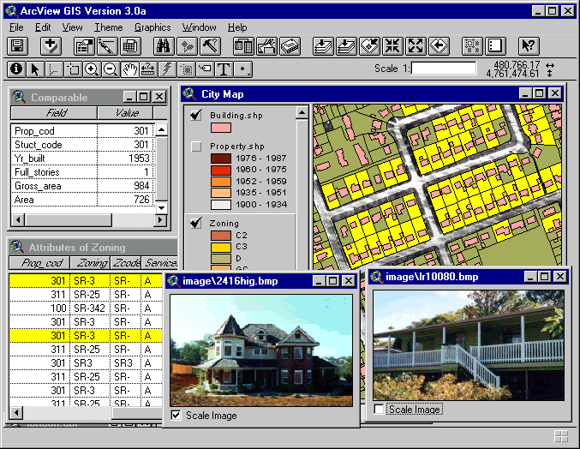
Biens immobiliers
Où est situé ma maison de rêve?
Avec l’aide des géotechnologies un agent immobilier peut montrer une carte du voisinage de votre choix et une photo ou un vidéo des propriétés de ce quartier.
Notes:
Voici une application des SIG fort intéressante. Traditionnellement, cherchez pour une maison était une procédure plutôt longue et frustrante qui impliquait l’agent immobilier et vous voyageant autour du quartier à la recherche de votre maison de rêve. Avant de commencer vos recherches vous aviez établi certains critères comme le choix d’une maison ou d’un appartement, le coût, la localisation, la proximité des écoles, le groupe d’âge moyen des autres voisins, etc. En utilisant les SIG qui contiennent déjà toute cette information enregistrée dans une base de données, vous pouvez demandez alors au SIG de vous montrer les maisons en vente qui possède les critères de votre choix. Les SIG afficheront alors toute la liste des propriétés qui répondront à vos critères de choix. Les SIG permettent aussi l’ajout de composantes spatiales qui n’étaient pas là à prime abord. Vous pouvez donc réduire votre sélection en établissant des limites de distances des écoles, des parcs, des centres d’achats et ainsi de suite. De plus en plus, nous verrons les SIG utilisés pour ce genre d’application.

Slide 21
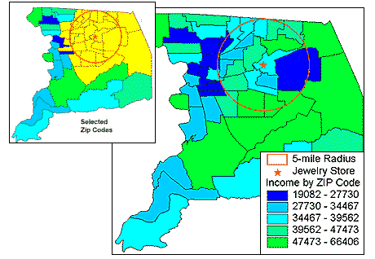
Commercialisation et mise en marché
Comment puis-je optimaliser ma campagne de commercialisation?
Les géotechnologies vous permettent d’interroger une base de données afin d’identifier par exemple les ménages à revenu élevé situés à l’intérieur d’une distance précise d’un magasin.
Notes:
Cette application est probablement celle qui est le champ le plus croissant de l’utilisation des SIG. Le terme Géographie des affaires est communément employé pour décrire ce type d’application. Plusieurs individus se spécialisent dans l’éducation des SIG afin de mettre en oeuvre des programmes spécialement destinés à l’enseignement des SIG dans le domaine de la commercialisation et de la mise en marché. Pour illustrer l’utilité des SIG dans la commercialisation, disons que vous possédez une bijouterie dans une ville de grosseur moyenne ayant une population d’environ 50,000 habitants et que vous allez avoir une vente. Vous imprimez 50,000 circulaires, vous les distribuez partout dans la ville et vous avez environ 500 clients qui viennent à votre vente. Vous réalisez, par contre, que c’est une façon très coûteuse de faire une annonce publicitaire et vous décidez de rechercher plus à fond qui sont vos clients réguliers et qui sont vos clients lors de vos ventes. Durant plusieurs mois, lorsqu’un client se présente à votre bijouterie vous lui demandez quel est son code postal. À l’aide des SIG, vous commencez à entrer les données des codes postaux établissant ainsi où vos clients vivent. Maintenant, vous pouvez relier cette information à d’autres informations démographiques comme l’âge, le revenu et construire ainsi une base de données sur vos clients. Vous pouvez dès lors effectuer des analyses sur vos données. En utilisant les SIG vous pouvez établir que la majorité de vos clients vivent dans un radius de cinq kilomètres de votre magasin et qu’ils vivent dans une zone où la majorité des familles ont un revenu moyen. Vous réalisez ainsi qu’il n’y a qu’environ 5000 personnes de votre communauté qui répondent au profil de vos clients. Lors de votre prochaine vente, vous n’allez donc imprimer que 5000 circulaires et vous aurez encore les mêmes 500 clients à votre vente. De même, l’information que vous avez recueilli peut vous aider à déterminer l’endroit propice pour construire un nouveau magasin afin de mieux desservir vos clients.
Plusieurs compagnies se servent de cette information pour envoyer de la publicité importune. Notez que les régions où vivent une plus grande concentration d’étudiants, les habitants de ces régions sont plus susceptible de recevoir des circulaires pour la livraison de pizza à domicile alors que les habitations dans les milieux suburbains seront plus sujet à recevoir des circulaires sur les ventes de meubles et ainsi de suite.

Slide 22
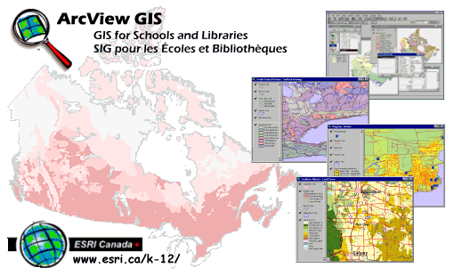
Programme ESRI pour les écoles et les bibliothèques
SIG ArcView
Données
Trousse de leçons
Formation
World Wide Web
http://www.esricanada.com/k-12/

Slide 23
